Slide 1
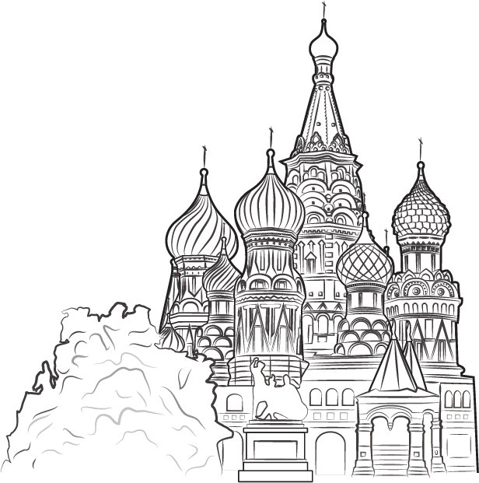
Презентация выполненных работ
по благоустройству района
«Нагатинский Затон»
Москва, 2018

Slide 2
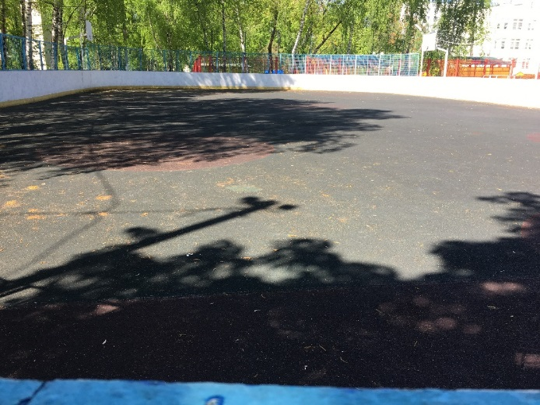
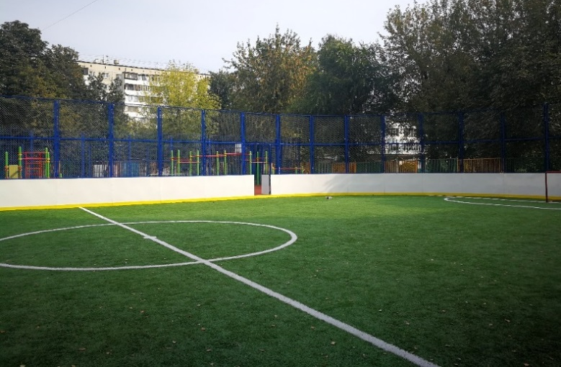
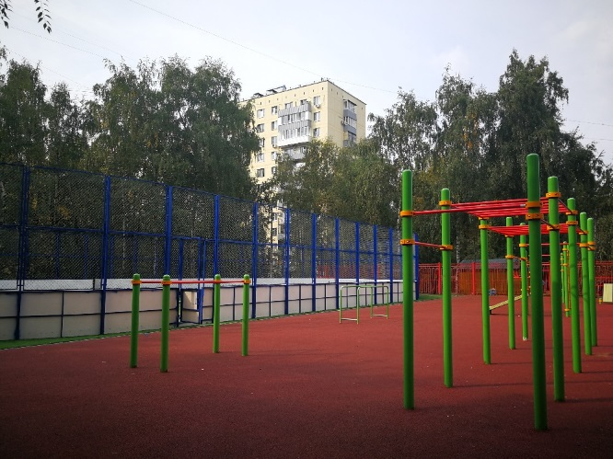
Благоустройство двора ул. Новинки, д. 17
До
Что было сделано:
Устройство / ремонт спортивной площадки (коробка);
Устройство / ремонт тренажерной площадки (с установкой тренажеров);
Устройство / ремонт Площадки WorkOut
Сумма потраченных средств: 8 181,54 тыс.руб.
Сроки проведения работ с 10.06.18 по 25.08.18
После
1

Slide 3
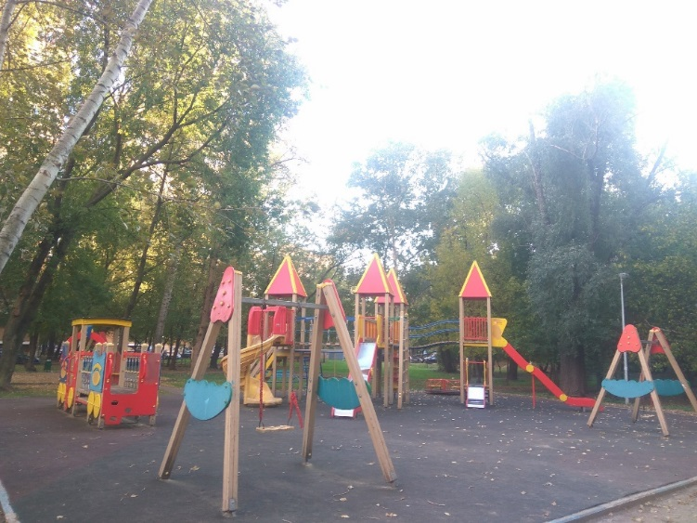
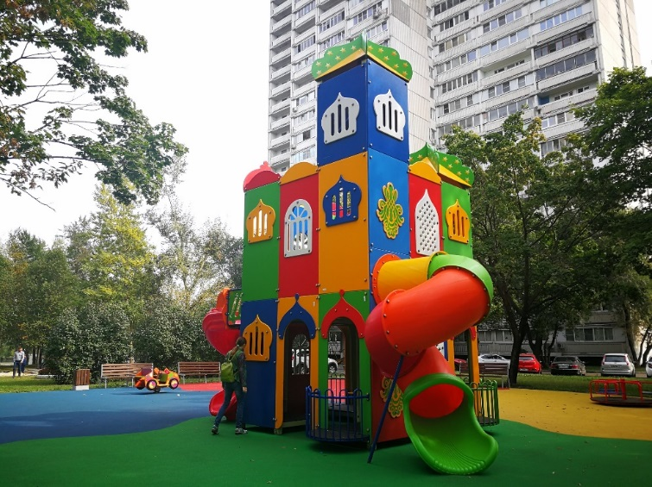
Благоустройство двора Нагатинская наб., д. 70
Что было сделано:
Ремонт асфальтовых покрытий
Установка бортового камня
Ремонт пешеходного тротуара
Установка садового камня
Ремонт газона(ПОСЕВНОЙ)
Установка противопарковочных столбиков
Устройство / ремонт контейнерной площадки
Устройство / ремонт игрового комплекса
Установка МАФ на детской площадке
Установка урн
Цветочное оформление
ДО
ПОСЛЕ
Сумма потраченных средств: 7 440,96 тыс.руб
Сроки проведения работ с 25.05.18 по 25.08.18
2

Slide 4
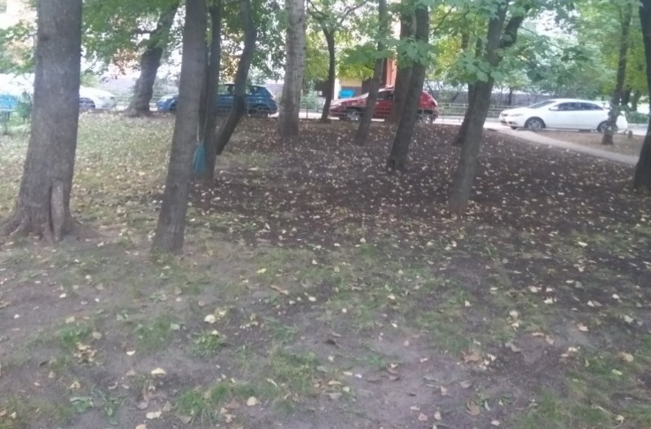
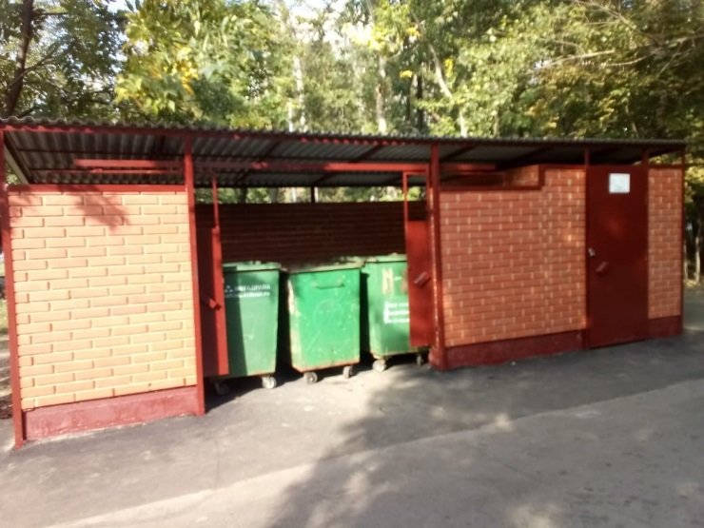
Благоустройство двора ул. Затонная, д. 14, к. 2
ДО
Что было сделано:
Ремонт газона (ПОСЕВНОЙ)
Устройство / ремонт контейнерной площадки с местом хранения ПГМ
ПОСЛЕ
Сумма потраченных средств: 257,12 тыс.руб.
Сроки проведения работ с 25.05.18 по 25.08.18
3

Slide 5
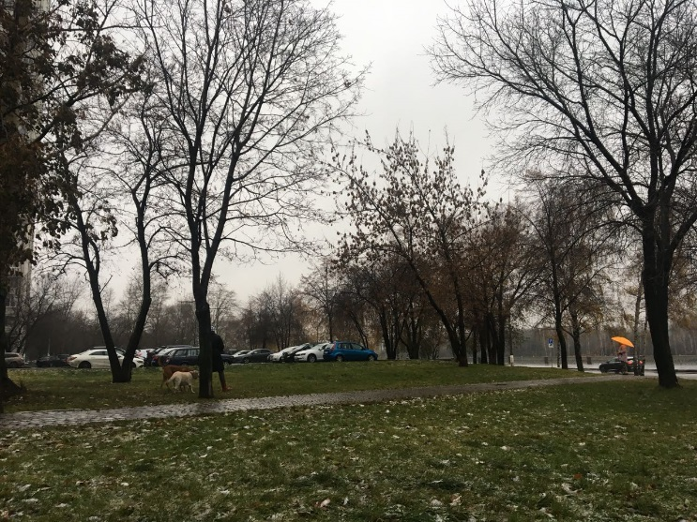
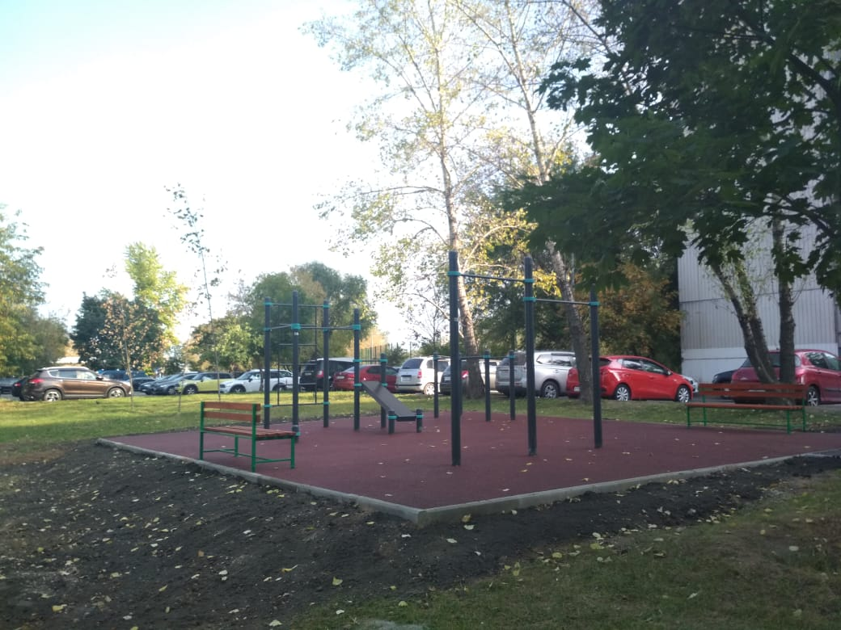
Благоустройство зоны Нагатинская наб., д. 40-70
ДО
Что было сделано:
Ремонт газона(ПОСЕВНОЙ)
Устройство / ремонт площадки WorkOut
ПОСЛЕ
Сумма потраченных средств: 748,74 тыс.руб
Сроки проведения работ с 25.05.18 по 25.08.18
4

Slide 6
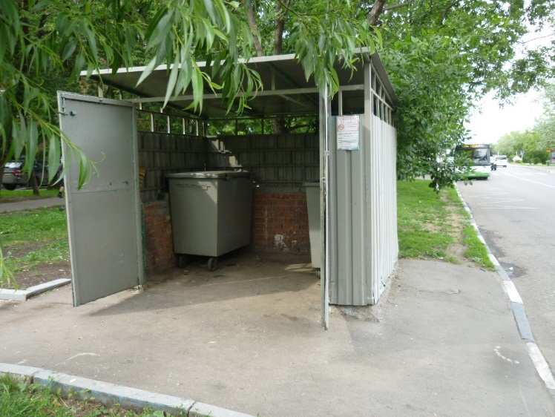
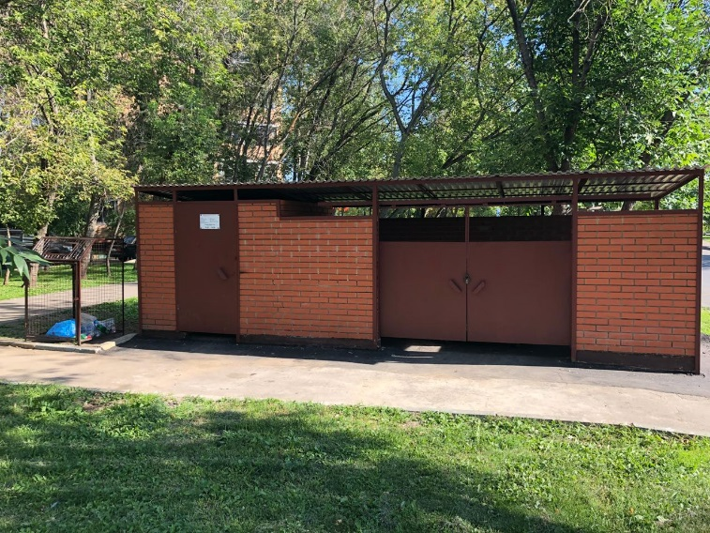
Благоустройство двора ул. Судостроительная, д. 57
ДО
Что было сделано:
Устройство / ремонт контейнерной площадки с местом хранения ПГМ
ПОСЛЕ
Сумма потраченных средств: ?
Сроки проведения работ с 25.05.18 по 25.08.18
? – мы, честно, не помним, но не больше нужного. Обещаем.
5

Slide 7
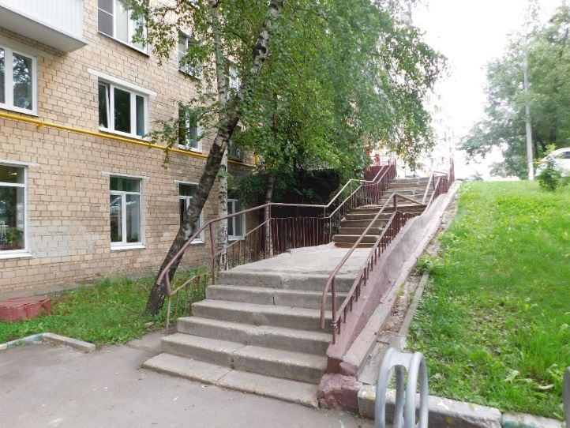
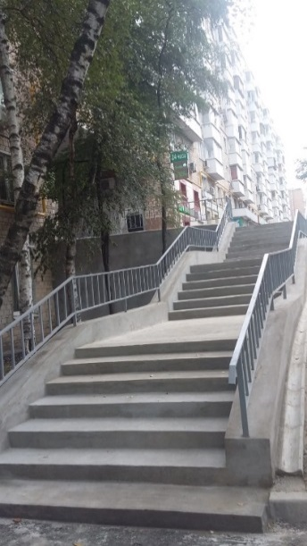
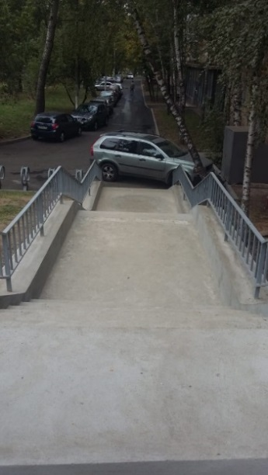
Благоустройство двора пр-т Андропова, д. 17, к.1
ДО
Что было сделано:
Ремонт лестницы / подпорной стенки
ПОСЛЕ
Сумма потраченных средств: 501,61 тыс.руб
Сроки проведения работ с 25.05.18 по 25.08.18
6

Slide 8
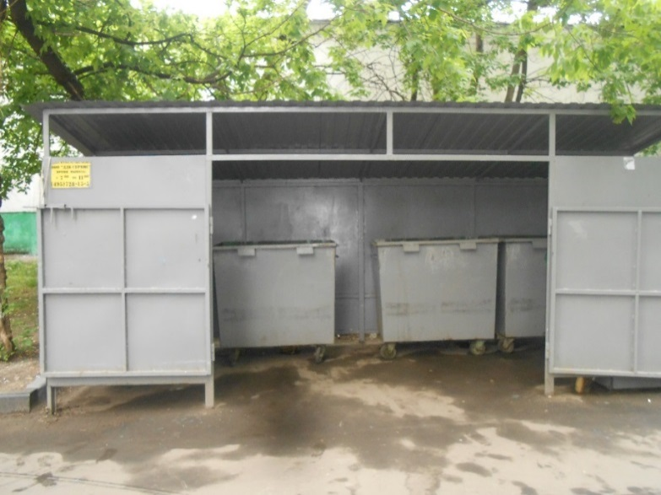
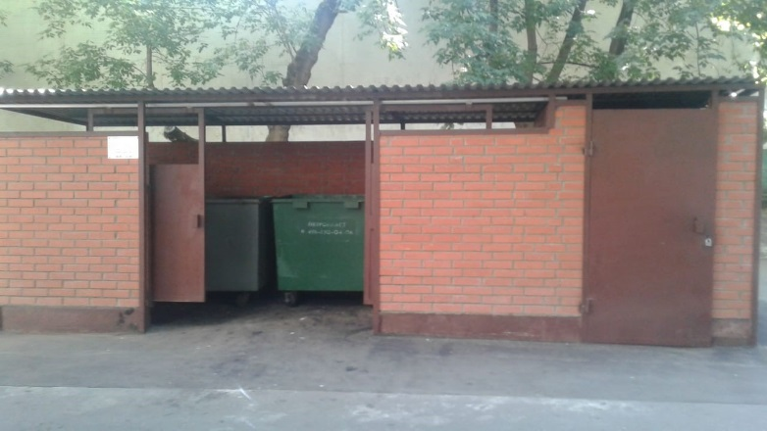
Благоустройство двора пр-т Андропова, д. 35, к.2
ДО
Что было сделано:
Устройство / ремонт контейнерной площадки с местом хранения ПГМ
ПОСЛЕ
Сумма потраченных средств: 140,25 тыс.руб
Сроки проведения работ с 25.05.18 по 25.08.18
7

Slide 9
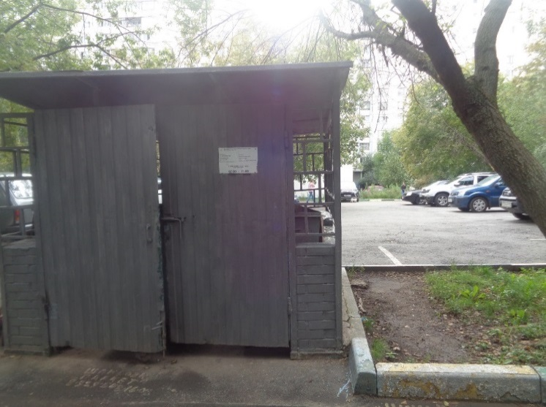
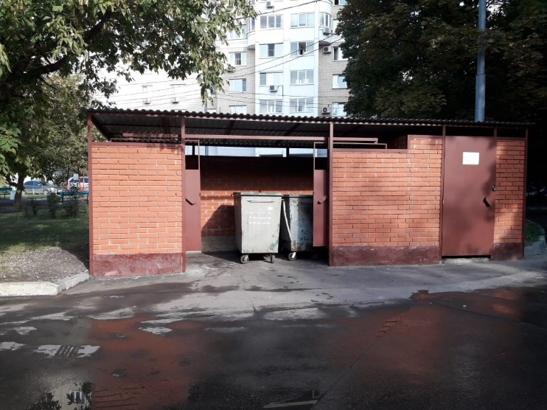
Благоустройство двора ул. Кленовый бульвар, д.13, к.1
ДО
Что было сделано:
Устройство / ремонт контейнерной площадки с местом хранения ПГМ
ПОСЛЕ
Сумма потраченных средств: 140,25 тыс.руб
Сроки проведения работ с 25.05.18 по 25.08.18
8

Slide 10
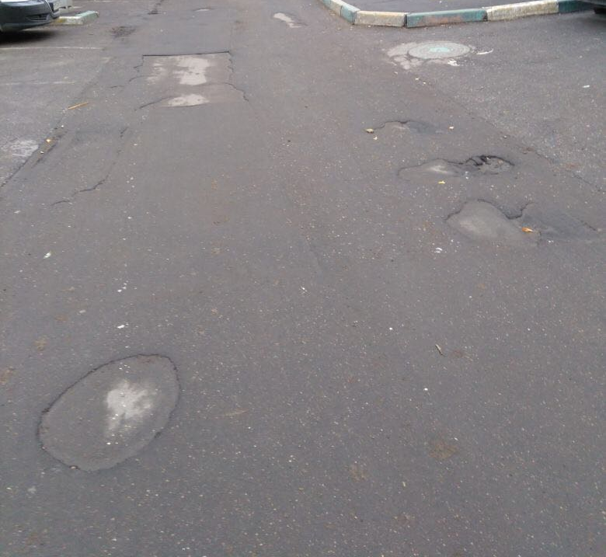
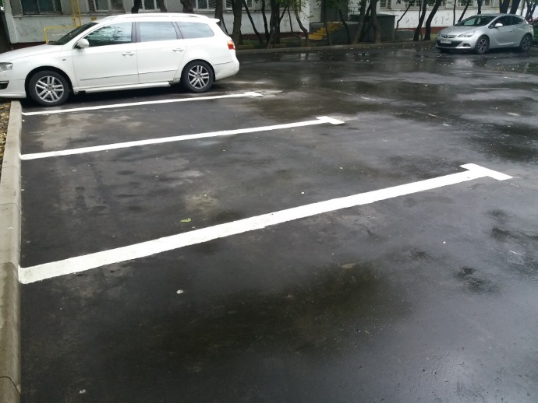
Благоустройство двора пр-т Андропова, д. 31
ДО
Что было сделано:
Устройство гостевых парковочных карманов, Ремонт газона(ПОСЕВНОЙ)
ПОСЛЕ
Сумма потраченных средств: 2 164,04 тыс.руб
Сроки проведения работ с 25.05.18 по 25.08.18
9

Slide 11
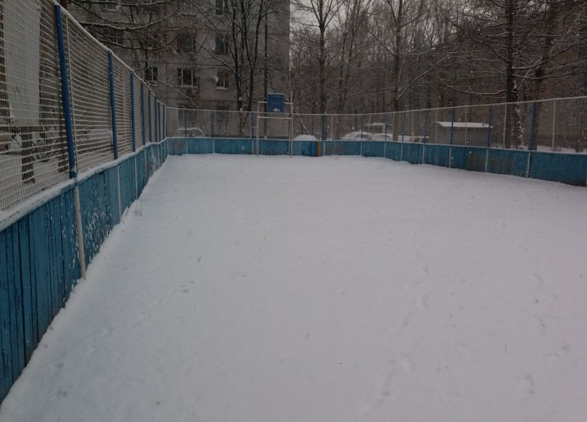
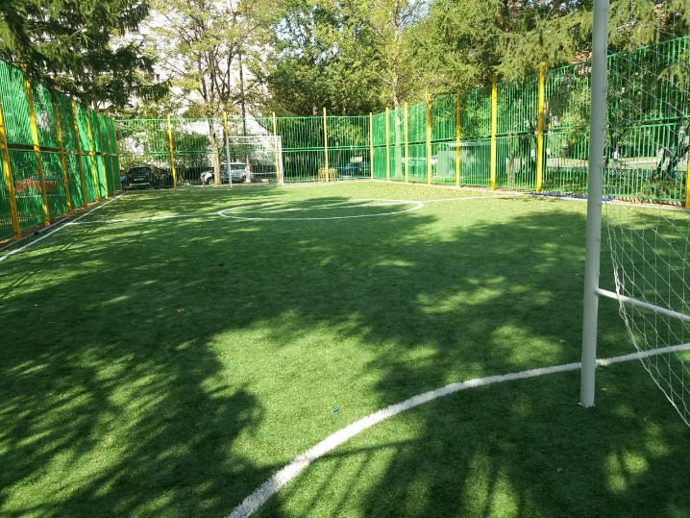
Благоустройство двора ул. Затонная, д. 2
ДО
Что было сделано:
Устройство / ремонт спортивной площадки (коробка)
ПОСЛЕ
Сумма потраченных средств: 2 985,69 тыс.руб
Сроки проведения работ с 25.05.18 по 25.08.18
10

Slide 12
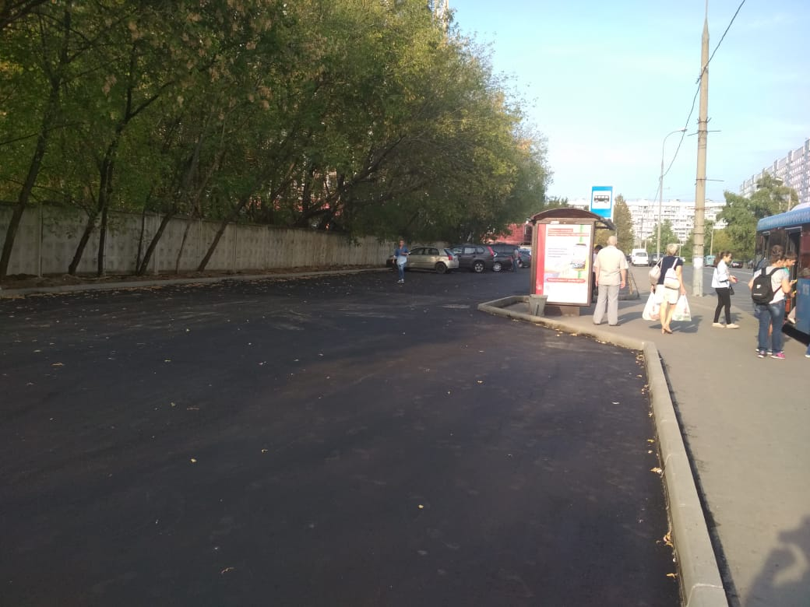
Благоустройство двора ул. Коломенская, вл. 16
ДО
Что было сделано:
Устройство гостевых парковочных карманов
ПОСЛЕ
Сумма потраченных средств: 1 977,92 тыс.руб
Сроки проведения работ с 25.05.18 по 25.08.18
11

Slide 13
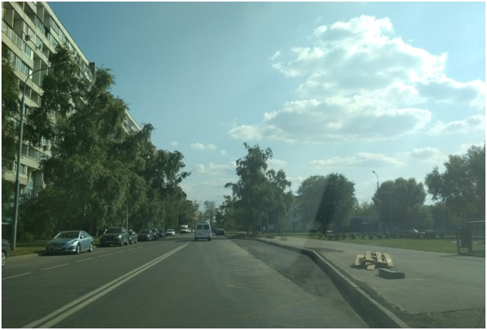
Благоустройство двора ул. Затонная, д. 22 (“Диспансер”)
ДО
Что было сделано:
Установка / ремонт бортового камня Устройство пешеходного тротуара
ПОСЛЕ
Сумма потраченных средств: 332,78 тыс.руб
Сроки проведения работ с 25.05.18 по 25.08.18
12

Slide 14
Подготовлено ГБУ «Жилищник района Нагатинский Затон»
https://gbu-nz.ru
+7-495-617-21-11
Москва, 2018

